Slide 1
基础梳理篇
第8课时 熟悉而陌生的力

Slide 2
目录
01
知识梳理
重点突破
02
福建4年中考聚焦
03

Slide 3
01
知识梳理
·1 力的认识
·2 弹力
·3 重力
·4 滑动摩擦力

Slide 4
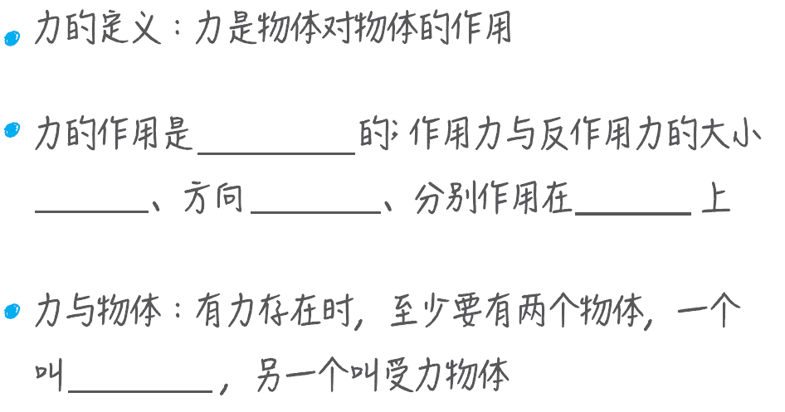
知识点1 力的认识
相互
相等
相反
两个物体
施力物体

Slide 5
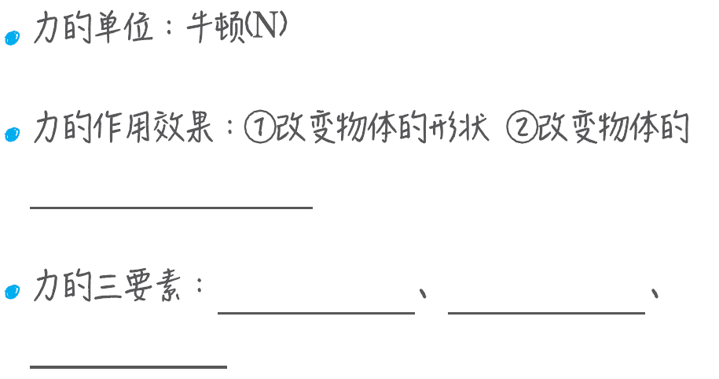
运动状态
大小
方向
作用点

Slide 6
【易错提醒】物体运动状态的改变包括速度大小的改变和运动方向的改变。

Slide 7
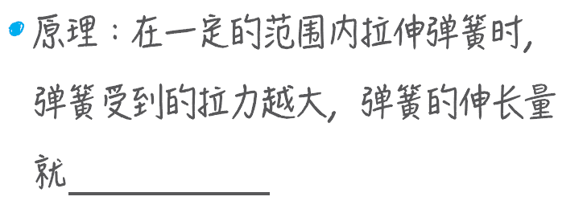
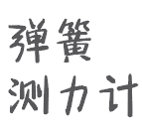
知识点2 弹力
弹性形变
越大

Slide 8
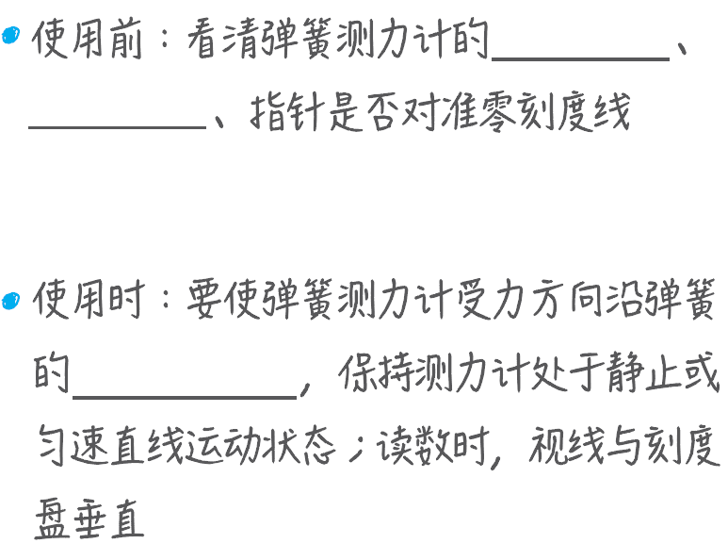
量程
分度值
轴线方向

Slide 9
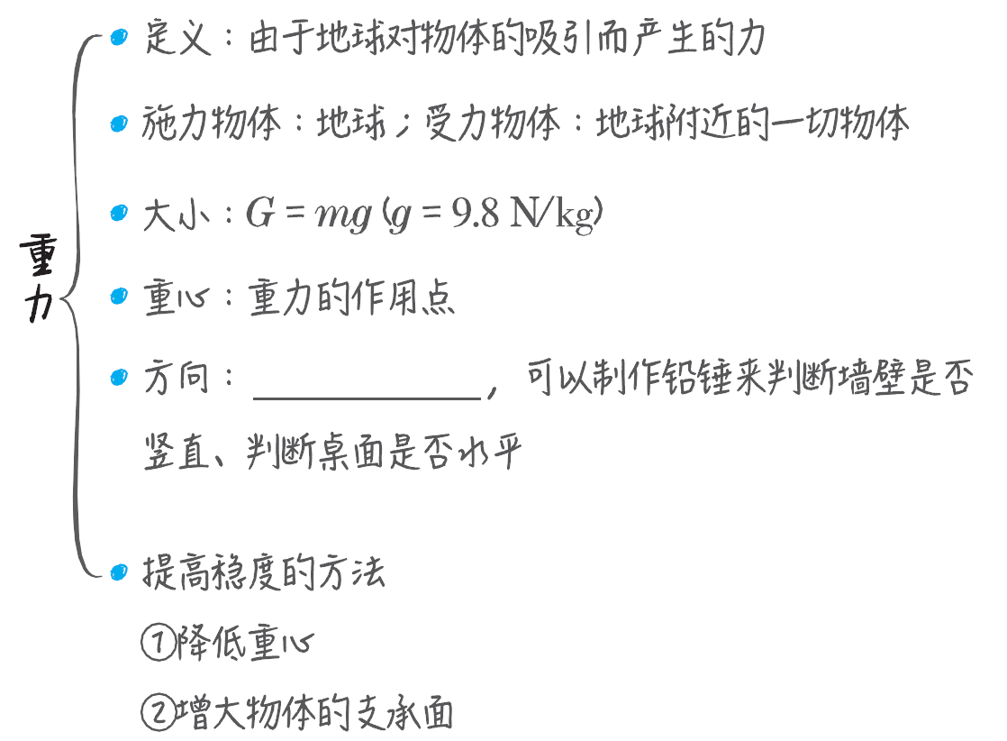
知识点3 重力
竖直向下

Slide 11
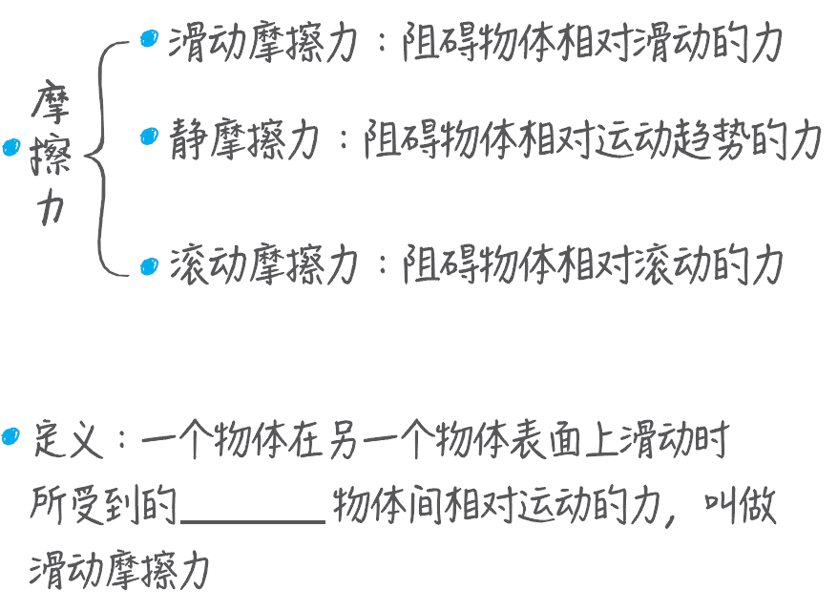
知识点4 滑动摩擦力
阻碍

Slide 12
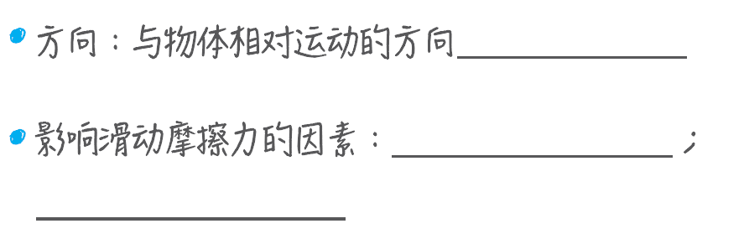
相反
压力大小
接触面的粗糙程度

Slide 13
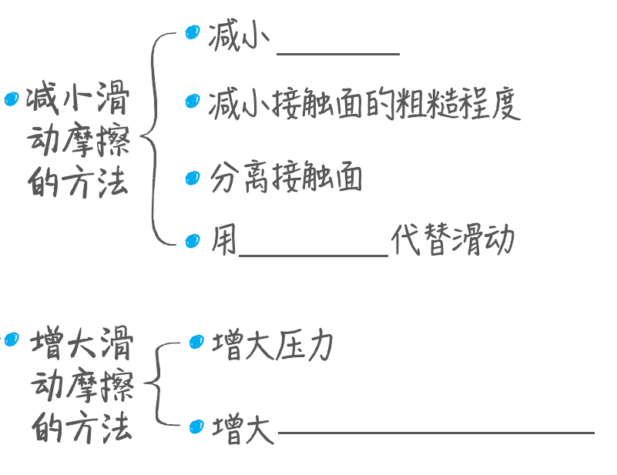
压力
滚动
接触面的粗糙程度

Slide 14
重点突破
02
·1 力的认识
·2 力的示意图[高频考点]
·3 摩擦力及其影响因素[高频考点]
·4 实验:探究滑动摩擦力大小的影响因素

Slide 15
重点1 力的认识
【典例1】【2020·龙岩质检·2分】2019年11月，龙岩5名参赛小将助力福建U15女足获全国亚军，创历史最好成绩。运动员用头顶足球时，足球向内凹陷了，说明力可以改变物体的________；同时，足球的运动方向改变了，说明力可以改变物体的____________。
形状
运动状态

Slide 16
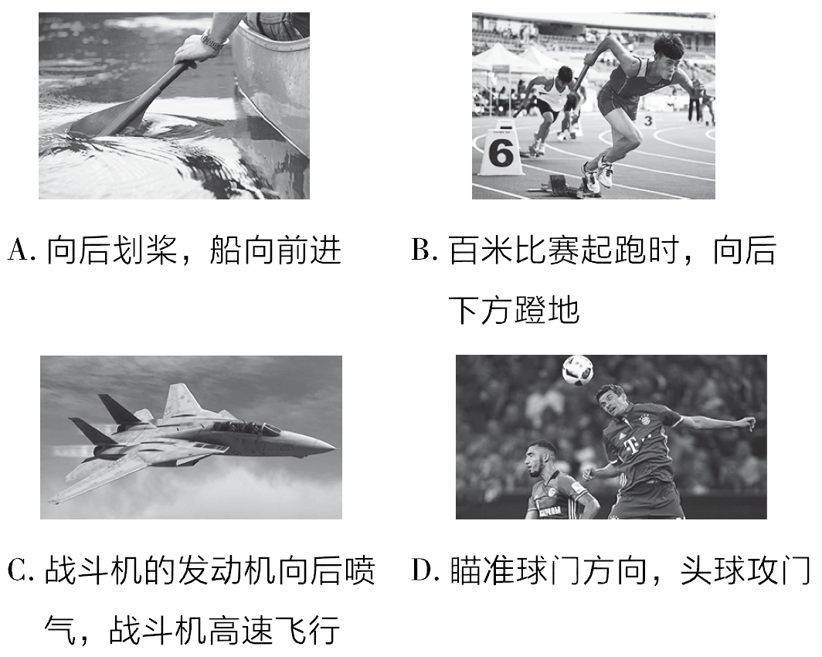
【典例2】【2020·泉州模拟·2分】力的作用是相互的，下列现象中没有利用这一原理的是( )
D

Slide 17
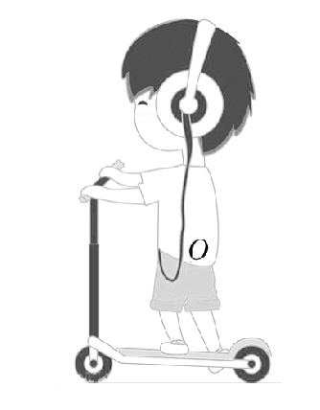
重点2 力的示意图【高频考点】
【典例3】如图所示，小翔站在滑板车上水平向左运动，不再蹬地后，最终会停下来。将小翔和滑板车看作一个物体，请画出此过程中该物体所受力
的示意图(力的作用点画在重心
O点上)。

Slide 18
【方法点拨】第一步画出力的作用点，第二步从作用点开始沿力的方向画一条线段 ( 注意力的大小要用不同长度的线段表示)，第三步在线段末端画一个箭头，再标出力的符号和大小。

Slide 19
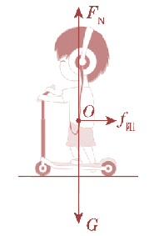
解：如图所示。

Slide 20
重点3 摩擦力及其影响因素【高频考点】
【典例4】【2020·漳州质检·2分】下列实例中可以减小摩擦力的是( )
A．鞋底印上的花纹
B．用力擦地板
C．擦干湿滑地面
D．旱冰鞋安装滚轮
D

Slide 21
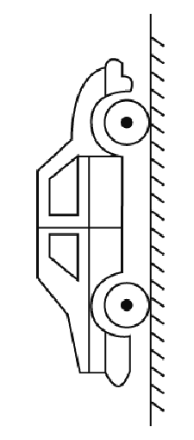
【典例5】【2020·莆田质检·2分】如图所示静止在竖直墙面上的爬墙遥控车能牢牢吸在墙面上而不掉落，这是因为遥控车( )
A．受到的重力很小可忽略不计
B．受到空气对它的浮力
C．受到墙壁对它的支持力
D．受到墙壁对它向上的摩擦力
D

Slide 22
【典例6】【2020·厦门校级模拟·2分】如图甲所示，相同的两物块A、B叠放在水平桌面上，在 20 N的水平推力F₁的作用下一起做匀速直线运动，此时物块B所受的摩擦力为f₁。若将A、B 物块按图乙所示紧靠放在水平桌面上，用水平力F₂推A，使它们一起做匀速直线运动，则( )

Slide 23
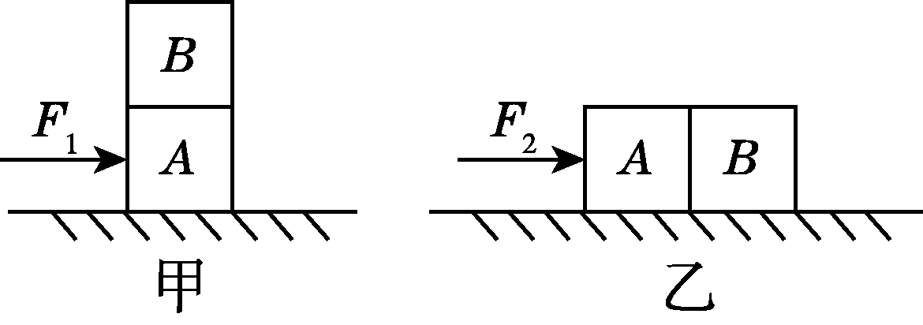
A．f₁＝0，F₂＝20 N
B．f₁＝20 N，F₂＝20 N
C．f₁＝0，F₂＝40 N
D．f₁＝20 N，F₂＝40 N
√

Slide 24
重点4 实验：探究滑动摩擦力大小的影响因素
【实验剖析】
1．猜想与假设
滑动摩擦力大小可能与压力大小、接触面的粗糙程度有关。
2．实验原理
用弹簧测力计沿水平方向匀速拉动物体，使其做______________，此时弹簧测力计的示数等于物体所受摩擦力的大小。
匀速直线运动

Slide 25
控制变量法
3．实验方法：____________、转换法。
4．实验步骤
实验 步骤 | 实验条件 |  | 弹簧测力计的示数F/N
 | 压力情况 | 接触面情况
a | 一个木块 | 木板 | 1
b | 一个木块和一个砝码 | 木板 | 1.2
c | 一个木块和两个砝码 | 木板 | 1.3
d | 一个木块 | 棉布 | 1.5
e | 一个木块 | 桌面 | 1.1

Slide 26
5.分析数据
(1)分析实验步骤a、b、c可得：在其他条件相同时，压力越大，滑动摩擦力越大。
(2)分析实验步骤a、d、e可得：在其他条件相同时，接触面越粗糙，滑动摩擦力越大。

Slide 27
6．交流与反思
我们还可以进行如下实验：
(1)探究滑动摩擦力与接触面积的关系：将各表面光滑程度相同的木块平放、侧放、立放进行多次实验。
得出结论：在其他条件相同时，滑动摩擦力的大小跟接触面积的大小无关。

Slide 28
(2)探究滑动摩擦力与速度的关系：改变拉动木块的速度进行多次实验。
得出结论：在其他条件相同时，滑动摩擦力的大小跟物体运动的快慢无关。
7．实验结论：在其他条件相同时，压力越大，滑动摩擦力越大；
_______________________________________________。
在其他条件相同时，接触面越粗糙，滑动摩擦力越大

Slide 29
8．为了更准确地测量摩擦力，我们将实验操作进行改进：
 | 实验操作 | 操作对比
原操作 |  | 1.很难让木块保持匀速直线运动 2．弹簧测力计在运动，很难读数
改进 |  | 1.不需要木块保持匀速直线运动 2．弹簧测力计静止容易读数

Slide 30
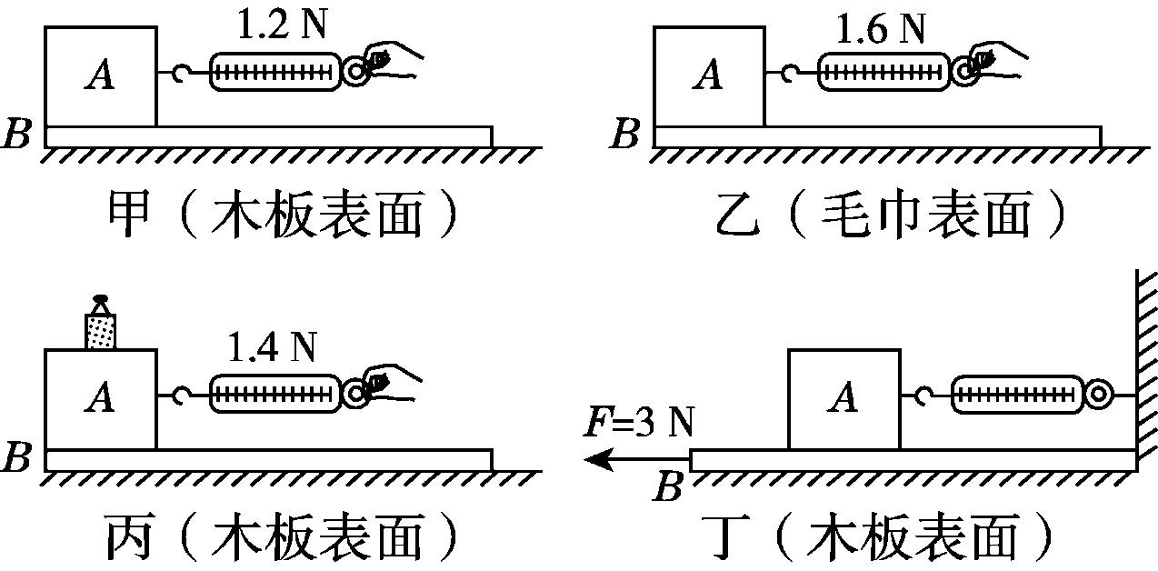
【典例7】小明按如图所示步骤完成探究“影响滑动摩擦力大小的因素”的实验：

Slide 31
a．如甲图所示，将木块A平放在长木板B上，缓缓地匀速拉动木块A，保持弹簧测力计示数稳定，并记录其示数。
b．如图乙所示，将毛巾固定在长木板B上，木块A平放在毛巾上，缓缓地匀速拉动木块A，保持弹簧测力计示数稳定，并记录其示数。
c．如图丙所示， 将木块A平放在长木板B上，并在木块A上放一砝码，缓缓地匀速拉动木块A，保持弹簧测力计示数稳定，并记录其示数。

Slide 32
控制变量法
(1) 该实验主要采用的探究方法是__________。
(2)由________两图可知： 当接触面粗糙程度一定时，接触面受到的压力越大，滑动摩擦力越大。
(3)由甲、乙两图可知：当接触面受到的压力一定时，接触面越粗糙，滑动摩擦力越__________(填 “大”或“小”)。
甲、丙
大

Slide 33
(4)实验后小组交流讨论时发现：在实验中很难使木块做匀速直线运动。于是小丽设计了如图丁所示的实验装置，该装置的优点是________ (填“需要”或“不需要”)长木板做匀速直线运动。实验中小丽发现：当F为3 N时，木块A相对于地面静止且长木板B刚好做匀速直线运动，则长木板B受到地面的摩擦力大小为________N。
不需要
1.8

Slide 34
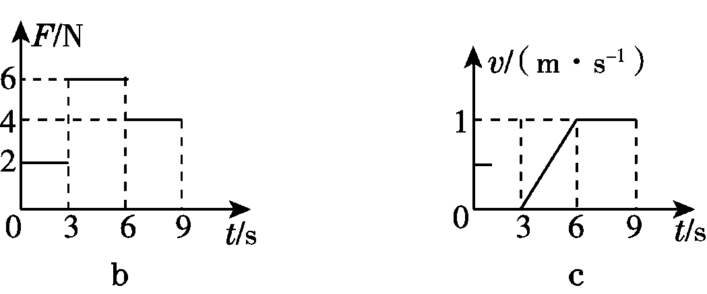
(5)实验拓展：如图a所示，放在水平地面上的物体C受到方向不变的水平拉力F的作用，F-­t和v­-t图像分别如图b、图c所示。则物体C在第4秒时受到的摩擦力大小为________N。
4

Slide 35
福建4年中考聚焦
03
1
2
3
4
5
6
7
8

Slide 36
1．【2020·福建·2分】下列措施中，为了减小摩擦的是( )
A．浴室铺防滑垫
B．缝衣针表面做得光滑
C．车把上加装橡胶套
D．瓶盖侧表面刻有竖纹
B

Slide 37
2．【2017·福建·2分】自行车是“绿色”出行的交通工具，为了减小摩擦的设计是( )
A．车上安装有刹车闸
B．轮胎上刻有花纹
C．脚踏板做得扁而平
D．车轴处装有滚动轴承
D

Slide 38
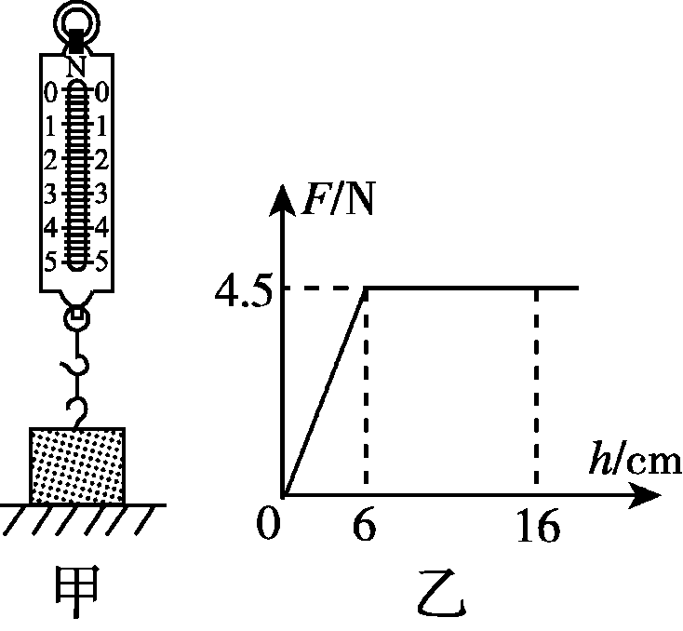
3．【2019·泉州质检节选·1分】在测量钩码所受的重力时，小吴用弹簧测力计从图甲所示位置开始竖直向上缓缓提升，弹簧测力计的示数F与弹簧
测力计上升高度h之间的关系
如图乙所示。则钩码的重力
大小为________N。
4.5

Slide 39
4．【2019·莆田质检·2分】蹦床比赛中，运动员站在蹦床上时，蹦床发生弯曲，说明力可以使物体发生____________；蹦床对运动员向上的弹力能促进运动员向上运动，说明力可以改变物体的_________________。
形变
运动状态

Slide 40
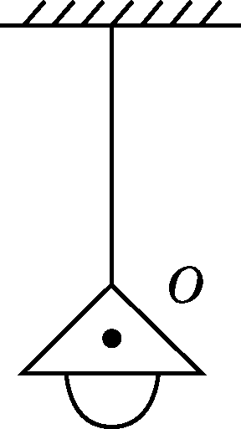
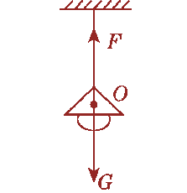
5．【2019·福建·2分】如图所示，悬挂在天花板下的电灯处于静止状态。画出电灯的受力示意图。
解：如图所示。

Slide 41
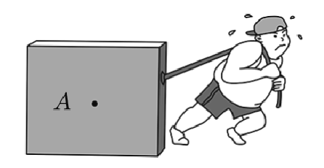
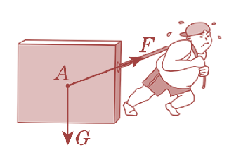
6．【2017·福建·2分】在图中画出石块A受到的重力G和拉力F的示意图。
解：如图所示。

Slide 42
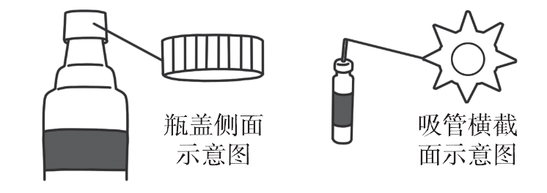
7．【2018·福建·4分】如图，矿泉水瓶盖侧面刻有凹凸不平的花纹，便于旋开瓶盖；带有橡胶塞的口服液所配置的吸管，其表面也刻有棱状条纹，便于吸上口服液。联系所学的物理知识，分别说明上述两个实例中条纹的作用。

Slide 43
解：矿泉水瓶盖侧面的条纹可以增大接触面的粗糙程度，增大摩擦。口服液吸管表面有条纹可使空气进入瓶内，让瓶内气体与大气相通，在大气压的作用下吸入口服液。

Slide 44
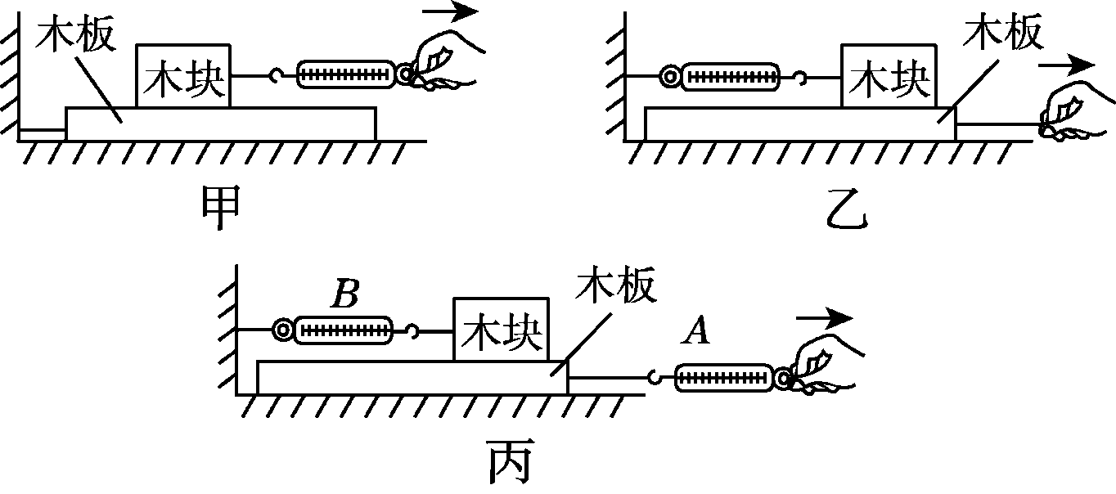
8．【2019·福建·4分】如图是“测量滑动摩擦力大小”的实验装置示意图。

Slide 45
(1)图甲中，将木板固定，水平拉动木块，木块受到的滑动摩擦力与其受到的水平拉力________大小相等；图乙中，水平拉动木板，待测力计示数稳定后，木块受到的滑动摩擦力与其受到的水平拉力________大小相等。 (均填“一定”或“不一定”)
不一定
一定

Slide 46
(2)图丙中，水平拉动木板，待测力计示数稳定后，测力计A的示数为4.0 N，测力计B的示数为2.5 N，木块受到的滑动摩擦力大小为______N。若增大拉力，当A的示数为4.8 N时，B的示数为______N。
2.5
2.5

